Slide 1

Azul – etap II
Rafał Kowalczuk, Krzysztof Czaplicki, Mateusz Orzełowski, Maja Berej

Slide 2
Od Czego rozpoczęliśmy pracę?

Slide 3
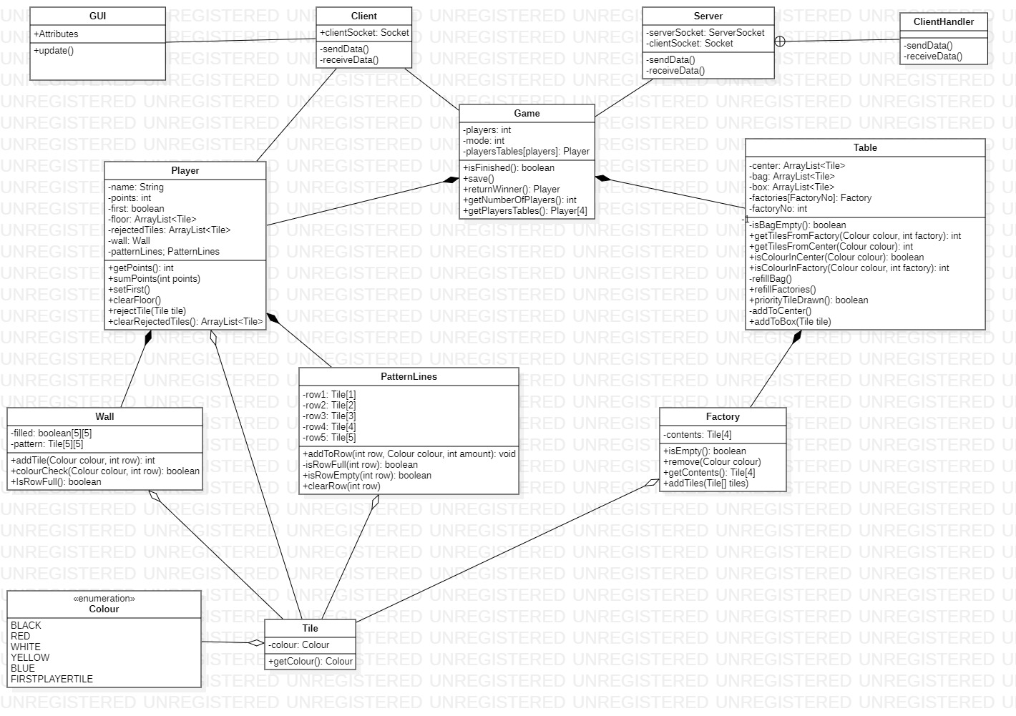
Graf z etapu I

Slide 4
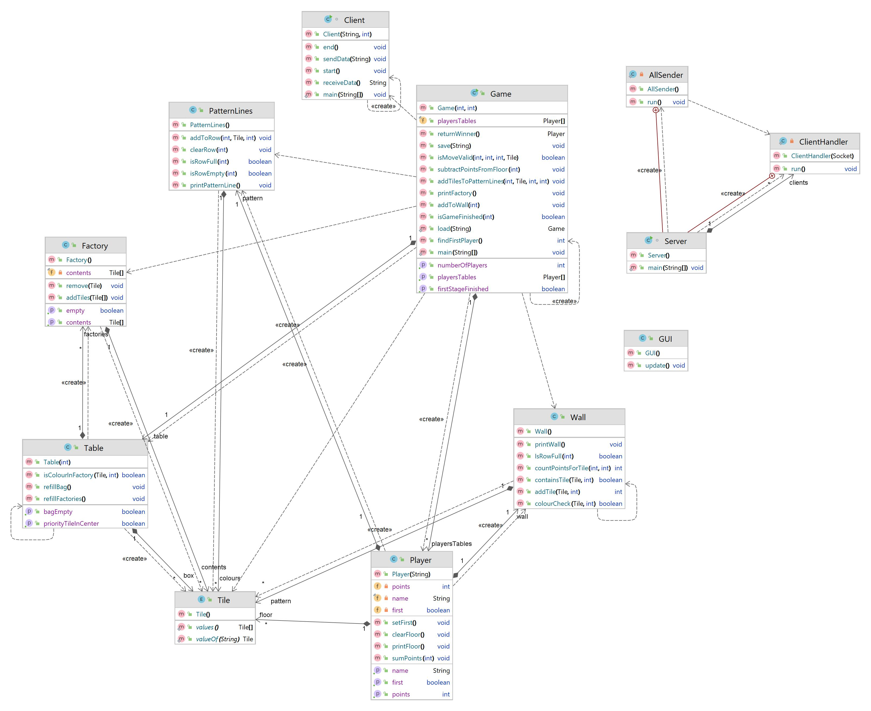
Graf z etapu II

Slide 5
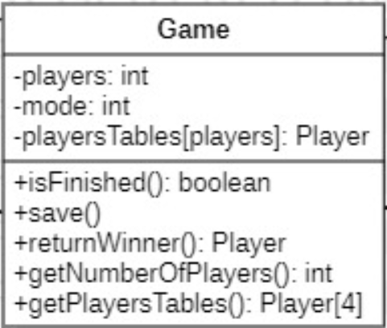
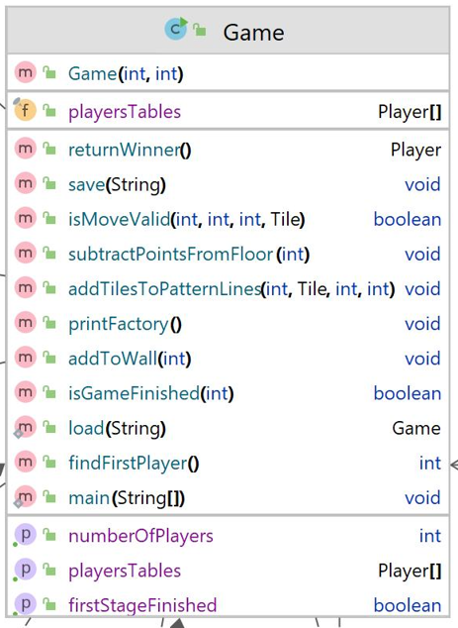
Klasa Game
Etap I
Etap II

Slide 6
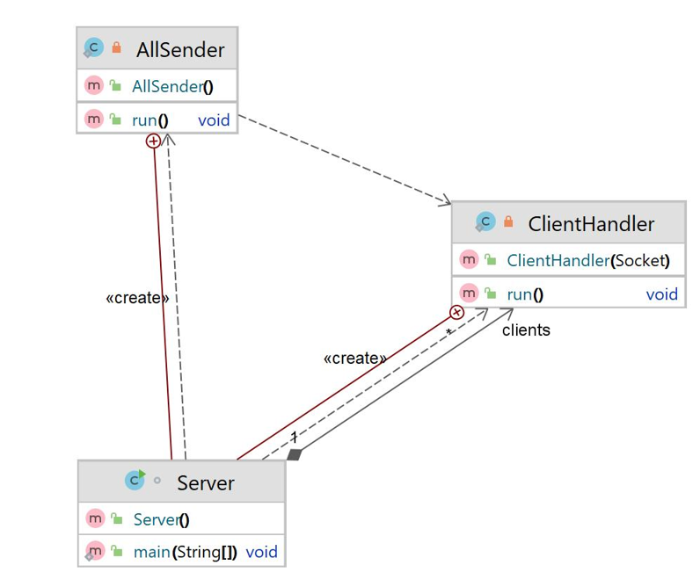
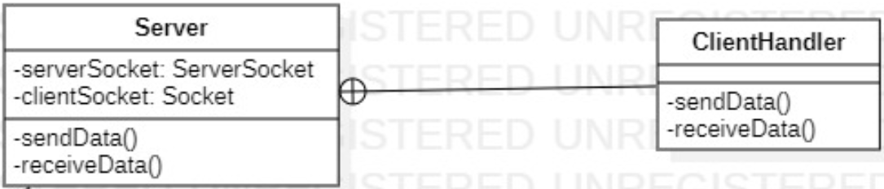
Klasa Server
Etap II
Etap I

Slide 7
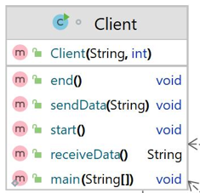
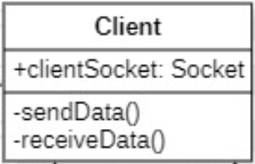
Klasa Client
Etap I
Etap II

Slide 8
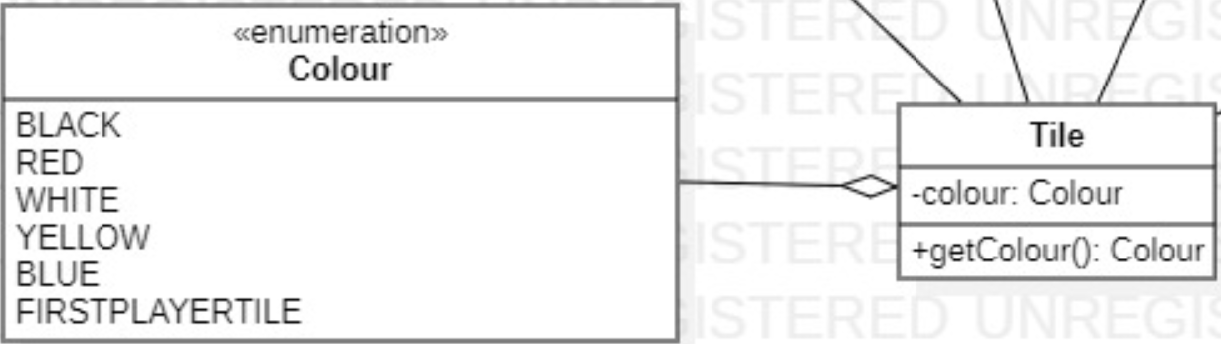
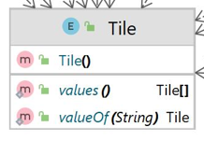
Klasa Tile
Etap I
Etap II

Slide 9
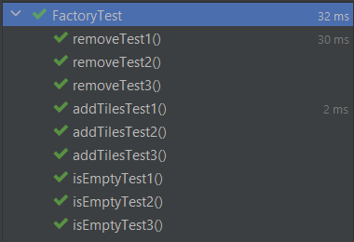
Testy jednostkowe

Slide 10

Podsumowanie i następne kroki

Slide 11
Dziękujemy za uwagę

